Slide 1
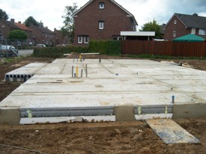
Vloeren
Renee Lugers

Slide 2
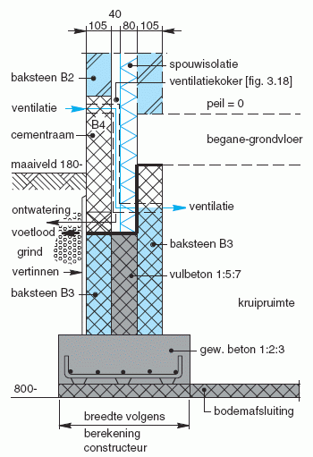
Detail fundering
Renee Lugers

Slide 3
Functie van vloeren
De hoofdfunctie van een vloer is belastingen opvangen en deze overdragen op de wanden. Verder hebben vloeren geluidsisolerende, thermische, brandwerende, ruimtescheidende en verankerende functies. Er bestaan verschillende typen vloeren. Als materiaal gebruik je hout, beton en staal. Op de begane grond van een gebouw breng je vaak een steenachtige geïsoleerde vloer aan. De verdiepingsvloer is meestal niet geïsoleerd. Elke vloersoort heeft voor- en nadelen en aan ieder vloertype worden weer andere eisen gesteld met betrekking tot het materiaal en de constructie.
Renee Lugers

Slide 4
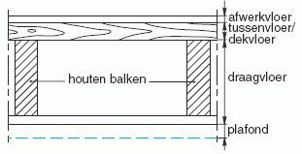
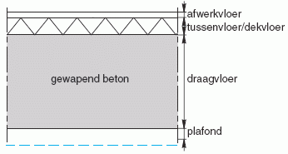
Opbouw vloer
Draagvloer De draagvloer moet aan bouwfysische en constructieve eisen voldoen.
Tussenvloer De tussenvloer heet ook wel dekvloer. Deze vloer heeft vooral een egaliserende functie en haalt dus oneffenheden weg.
De afwerkvloer en het plafond De afwerkvloer en het plafond hebben vooral esthetische waarde (of: ‘schoonheidswaarde’), maar ook bouwfysische waarde. Het plafond heeft ook brandwerende eigenschappen.
Renee Lugers

Slide 5
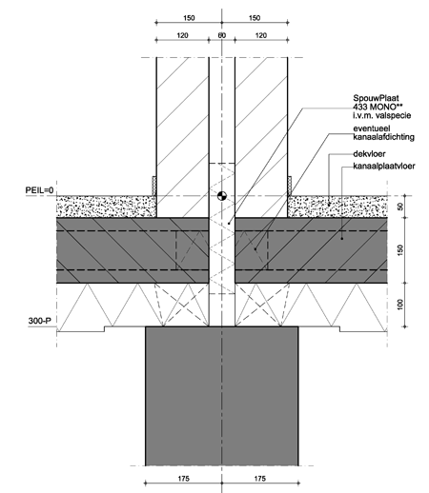
Opbouw vloer
Renee Lugers

Slide 6
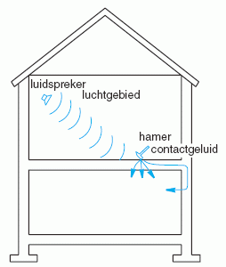
Geluidsisolatie
Renee Lugers

Slide 7
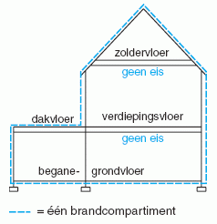
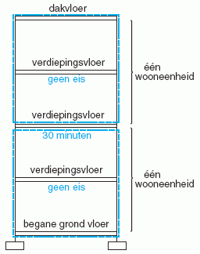
Brandwerendheid
Renee Lugers

Slide 8
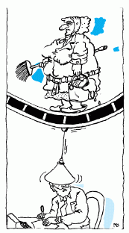
Vloerbelasting
Veranderlijke belastingen zoals:
sneeuw, regen, wind en mensen;
Permanente belastingen, dit is het eigen gewicht van de vloer/dak.
Renee Lugers

Slide 9
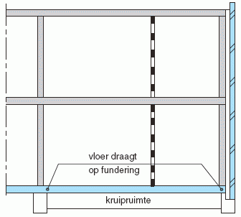
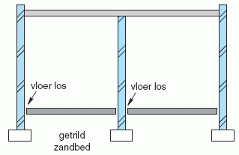
Stabiliteit
Vloeren dienen de muren en eventuele andere verticale steunpunten (kolommen) te koppelen om zodoende het gebouw de nodige stabiliteit te geven. Vrijdragende vloeren kunnen deze stabiliteit geven.
Als begane-grondvloer past men ook veel dragende vloeren toe. Een goede draagkrachtige ondergrond is bij deze constructie dan een voorwaarde. Aanvulzand onder deze vloer moet mechanisch met een trilapparaat worden verdicht. Dergelijke vloeren vinden toepassing in werkplaatsen van fabrieken en in bergingen en garages van woningen. Maar ook in woningen neemt de toepassing van dit vloertype iets toe vanwege hoge lucht- en vochtdichte kwaliteiten.
Renee Lugers

Slide 10
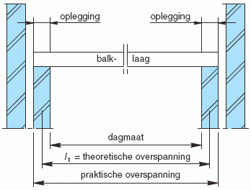
Maten
Renee Lugers

Slide 11
Kruipruimte houten vloer
Enkele belangrijke punten zijn de volgende:
De vloer van de kruipruimte moet zo worden uitgevoerd dat vocht vanuit de bodem niet kan doordringen (60 mm…100 mm stampbeton toepassen) of dat het bodemvocht permanent wordt opgenomen.
Er moeten voldoende ventilatie-openingen zijn; onder houten vloeren minimaal 400 mm ² per m ² vloeroppervlakte en onder steenachtige vloeren minimaal 100 mm² per m ² vloeroppervlakte. De ventilatie-openingen van kruipruimten moeten apart worden uitgevoerd en mogen nooit met de spouw van de buitengevel in verbinding staan.
De begane-grondvloeren moeten zo luchtdicht worden uitgevoerd, dat het opstijgen van gassen, straling en vocht wordt beperkt.
Renee Lugers

Slide 12
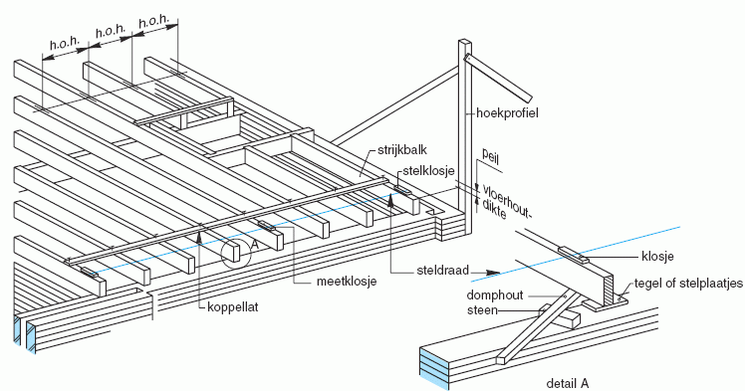
Houten vloer
2
3
3
4
1
Renee Lugers

Slide 13
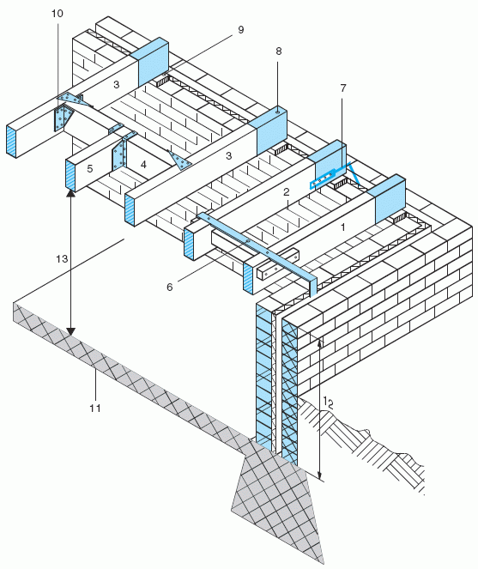
Houten vloer
Strijkbalk
Balk
Hoofdraveelbalk
Raveelbalk
Straatbalk of kreupele balk
Anker
Anker
Opleging (loodmenie)
Klos/stelblokje
Ankers
Vloerafsluiting
Cementraam
Vrije doorgang
Renee Lugers

Slide 14
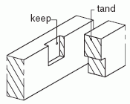
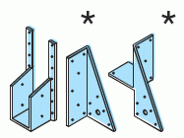
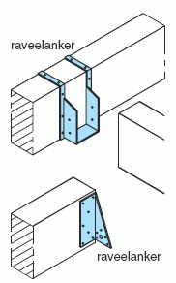
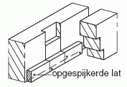
Raveling
Gegalvaniseerde plaatstalen
Tandverbinding
Tandverbinding met extra lat
Toepassing Raveelanker
Renee Lugers

Slide 15
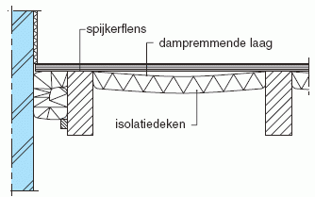
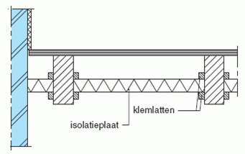
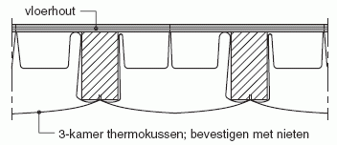
Isolatie
Isolatiedeken
Isolatieplaten
Thermokussens
Renee Lugers

Slide 16
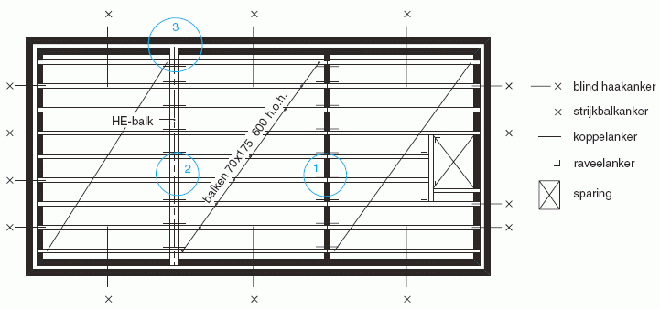
Tekening balklaag
Renee Lugers

Slide 17
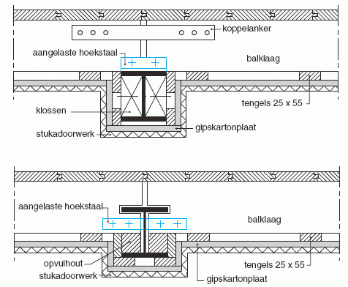
Toepassing HEA
Renee Lugers

Slide 18
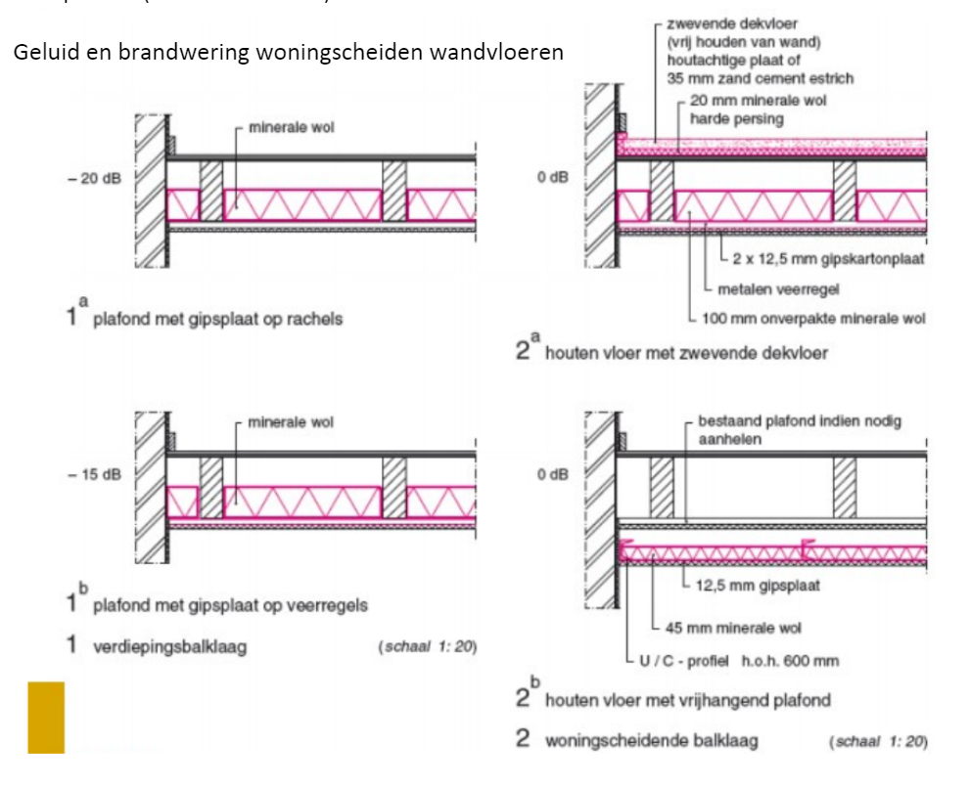
Houtskeletbouw
Renee Lugers

Slide 19
Houtskeletbouw
Houtskeletbouw/ houtelementenbouw
oorspronkelijke afkomst uit Scandinavië/ Canada
Geschikt voor laagbouw en kleinschalige toepassing
Alle onderdelen worden geprefabriceerd
Herwinbare grondstof
Meer toepassing door circulaire economie
Principe circulaire Economie
voordelen:
snelle bouwtijd
flexibele bouwmethode
goed isolerende en vochtregulerende eigenschappen
installaties e.d. makkelijk in te bouwen
Lichtgewicht
duurzaam
Aandachtspunten
Lage thermische massa
Hout is vochtgevoelig
Geringe geluidsisola$e
Aandacht voor brandwering
Toepassing
houten balklagen/ grordingen (in bestaande bouw)
hsb (in woningbouw)
Spanten (laabouw u-bouw)
Renee Lugers

Slide 20
Steenachtige vloeren
Inleiding
De moderne bouw kent praktisch uitsluitend nog vloeren van steenachtig materiaal. Dit komt vooral door belangrijke voordelen ten opzichte van houten vloeren, zoals:
een betere geluidisolatie;
een grotere brandveiligheid;
een betere bestandheid tegen agressieve en vochtige omgeving;
een grotere overspanning is mogelijk, zonder vering;
het opvangen van binnenmuren, door de wapening aan te passen;
behoorlijke stabiliteit van het gebouw.
Steenachtige vloeren kunnen in twee hoofdgroepen worden onderverdeeld:
dragende vloeren;
vrijdragende vloeren
Renee Lugers

Slide 21
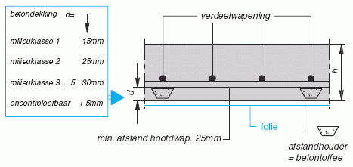
Dragende steenachtige vloeren
De verdeelwapening heeft de volgende functies:
Tijdens het storten de hoofdwapening op zijn plaats houden.
Belastingverschillen gelijkmatig over het plaatoppervlak verdelen.
Plaatselijke belastingen over een grotere oppervlakte verdelen.
Inwendige spanningen opnemen die door krimp en temperatuurverschillen kunnen ontstaan.
Renee Lugers

Slide 22
Vrijdragende steenachtige vloeren
ribbenvloer
kanaalplaatvloer
ps – isolatievloer
combinatievloer
Renee Lugers

Slide 23
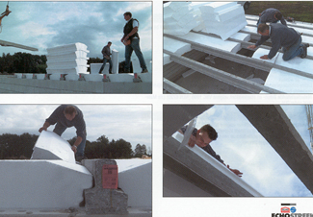
ps - isolatievloer

Slide 24
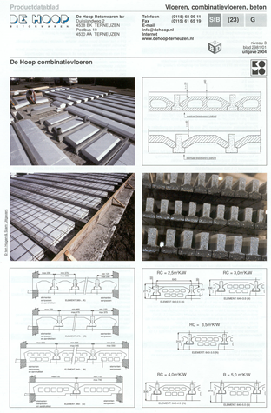
ps - isolatievloer
Direct leverbaar
Voor kleine oppervlakten
Geen zware kraan nodig
Overspanning tot 6m

Slide 25
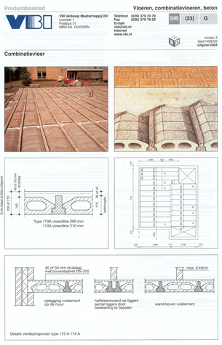
combinatievloer
balken van voorgespannen beton
lichtbetonnen vulelementen
flexibel
Overspanning tot 6m

Slide 26
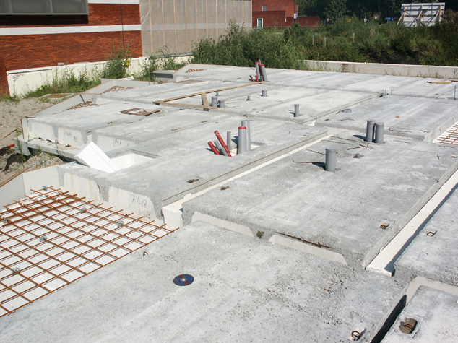
ribbenplaatvloer

Slide 27
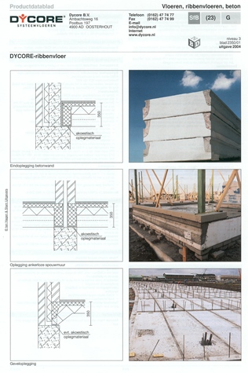
ribbenplaatvloer
Voordelen van de ribcassettevloer:
isolatie en vloer inéén snelle verwerking (montage)
voordelige keuze (bij seriematige bouw)
voorgespannen en niet-voorgespannen te leveren
sparingen kunnen fabrieksmatig tussen de ribben worden aangebracht, maar ook achteraf in de spiegel.
overspanningen tot 6,0 meter

Slide 28
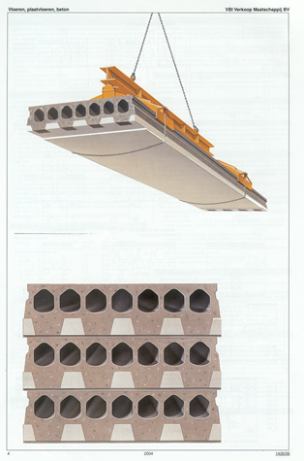
kanaalplaat

Slide 29
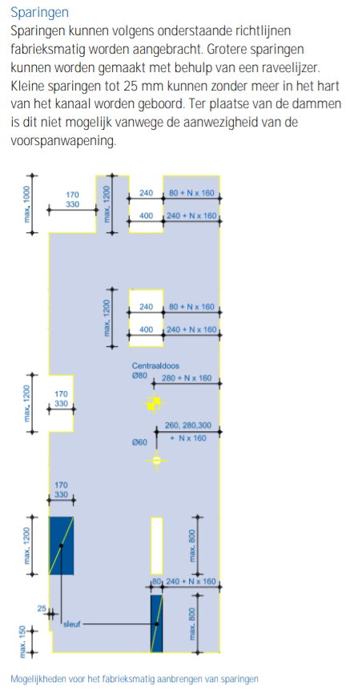
kanaalplaat
De kanaalplaatvloer is een prefab voorgespannen betonvloer die volledig op maat gemaakt wordt.
Maatwerk, niet alleen in het aantal millimeters, maar ook doordat het basiselement kunt aanvullen met diverse innovatieve opties voor isolatie, verwarmen of ventileren.
Optimaal proces
De prefabelementen worden op legvolgorde en exact op tijd geleverd. Kanaalplaatvloeren zijn al direct na montage volledig belastbaar en vergen geen uithardingstijd op de bouwplaats, hiermee versnelt de ruwbouwtijd met 30%.
De kanaalplaat bespaart tot 50% beton ten opzichte van massieve vloeren. Het lichtere eigengewicht en de voorspanning bespaart ook nog eens zeer fors in de wapening. De vloer is 100% recyclebaar en bij het industriële productieproces is er geen afval.
Tot 50% minder materiaal
Gemak van snelle montage
Overspanningen tot 16 meter

Slide 30
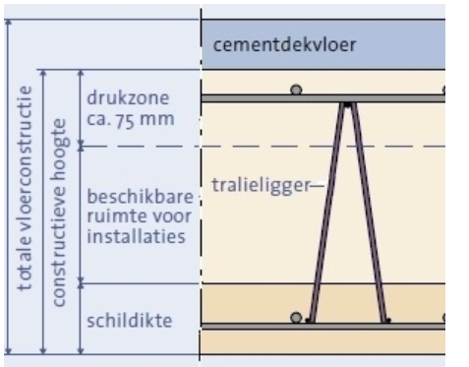
breedplaatvloer

Slide 31
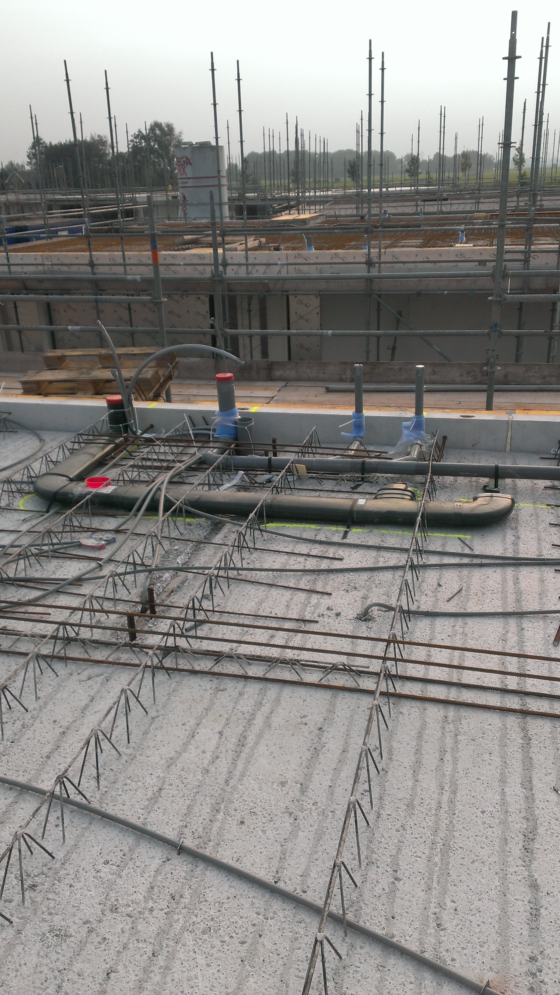
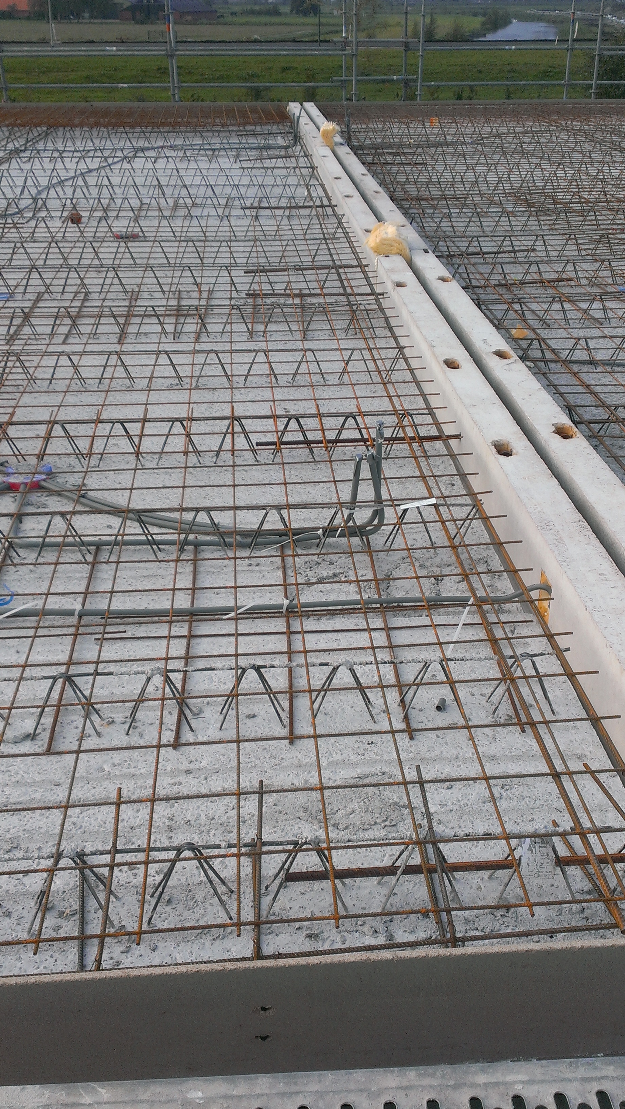
breedplaatvloer
Voordelen breedplaten - Leidingen e.d. zijn eenvoudig in te storten - Grote vormvrijheid en uitsparingen gemakkelijker te realiseren. - Naadloze aansluiting. - Na storten beton is de plaat, als één grote plaat te beschouwen. Nadelen breedplaatvloer
Groter gewicht - Minder snelle montage (wapeningsnet leggen, beton storten).

Slide 32
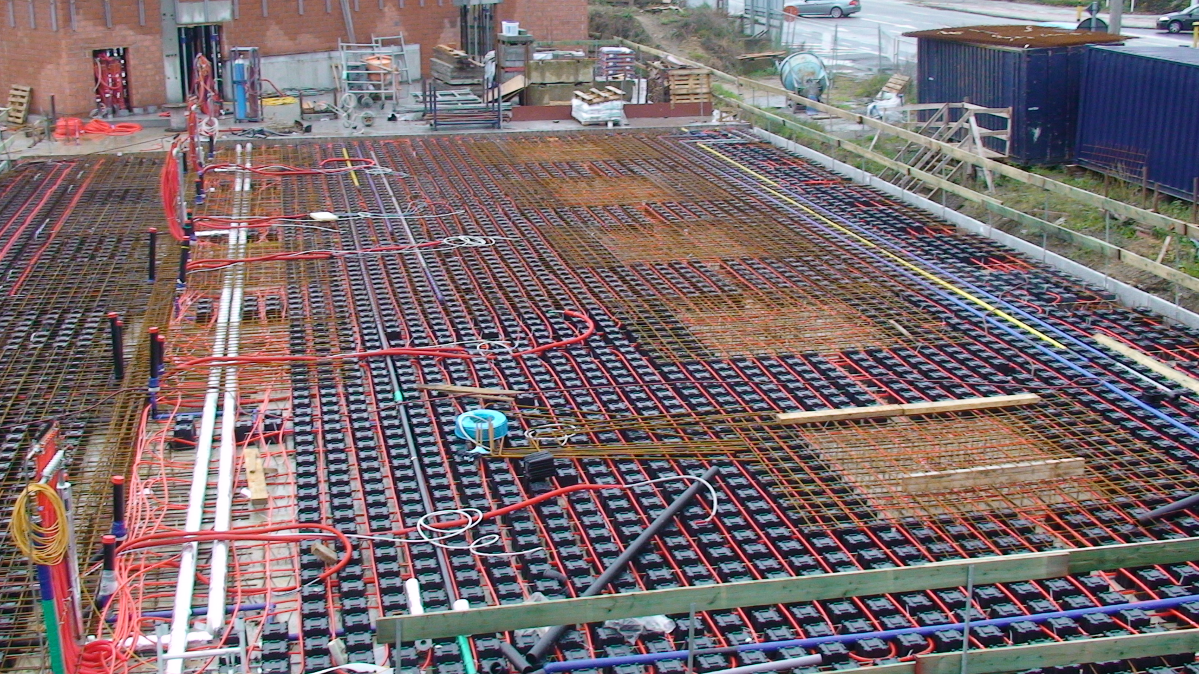
breedplaatvloer
- Betonkernactivering

Slide 33
Opdracht
Maak een verslag over de verschillende vrijdragende vloeren. Per vloertype moeten de volgende eigenschappen worden benoemd:
Voordelen en nadelen
Overspanningsmogelijkheden
Droogtijd
Hulpmiddelen bij plaatsen
Kan er direct op verder worden gebouwd
Aangeven wanneer je zou kiezen voor het vloertype
Eigen gewicht bij H 200 mm
Renee Lugers

Slide 34
Renee Lugers

